Slide 1
КУНАЧЕСТВО
«Достойный человек не бывает без друзей»

Slide 2
Край, овеянный легендами
Кавказ- священное слово, Кавказ- родная земля, Кавказ- это что-то живое, Кавказ, знай, люблю я тебя!

Slide 3
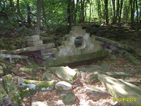
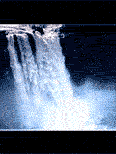
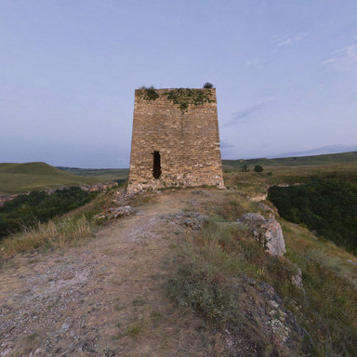
кавказ - колыбель истории

Slide 4
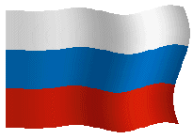
КАРАЧАЕВО -ЧЕРКЕСИЯ
Карачаево-Черкесская республика — республика в составе Российской Федерации , расположена на северных склонах центральной части Кавказских гор. Площадь республики — 14 тыс. кв. км; население — 433 тыс. человек, в городах живет 48% населения .

Slide 5
Кавказское гостеприимство
На Кавказе встречают и угощают гостей от души! И ни один гостеприимный прием не обходился без чаши айрана!
Смеяться без шума, без звона! Умереть без жалкого стона! Умеющий плакать сухими слезами! Таков человек рождённый горами!

Slide 6
Издавна на кавказе мирно уживаются две религии: христианская и мусульманская

Slide 7
СТРАНИЦЫ ИСТОРИИ
Куначество (от тюрк. кунак — гость)
распространённый в прошлом на Северном Кавказе обычай, по которому двое мужчин, принадлежавших к разным родам, племенам или народностям, вступали в тесные дружеские отношения и оказывали друг другу помощь и защиту. По происхождению куначество связано с обычаем гостеприимства, но по значению ближе к побратимству.

Slide 8
«Достойный человек не бывает без друзей» - гласит пословица. Куначество возводит дружбу до предельной высоты. Кавказцы веками хранят обычай куначества. Из поколения в поколения детям, а те в свою очередь – своим детям, передавались этические нормы куначества. Передавались и через устное народное творчество, в сказках и легендах.

Slide 9
этика куначества
Этика куначества на Кавказе считалась основой взаимоотношений между народами. Куначество почитается наравне с родством, однако отношение к друзьям еще более ответственное, нежели к родственникам. Невнимательность или неучтивость по отношению к брату простится, но по отношению к другу – никогда.

Slide 10
Каким образом заключались дружеские союзы?
Известны три вида братания.
Первый – торжественная клятва в присутствии друзей или старших по возрасту. Второй - питье молока из одной чаши, в которую, как символ верности, клали золотое кольцо - чтобы дружба никогда «не ржавела».
Третий вид заключения дружеского союза – соединение крови, для чего побратимы делали на пальцах порезы и смешивали капельки крови

Slide 11
О совершенном обряде сообщалось семьям и близким родственникам обеих сторон.
После совершения одного из этих ритуалов названные братья обменивались шашками, башлыками, бурками и другими вещами, что также символизировало побратимство.

Slide 12
Литературные зарисовки
Великие русские писатели А.Пушкин, М. Лермонтов, Л. Толстой и другие, знавшие быт и нравы горцев, писали о традициях куначества. Л. Толстой дружил со многими горцами, называл их кунаками. Вот как писал он о своем кунаке Садо Мисербиеве: «Много раз он доказывал мне свою преданность, подвергая из-за меня свою жизнь опасности, но это для него ничего не значит, это для него обычай и удовольствие…». Известно, что Садо Мисербиев подарил Л.Толстому шашку в знак верной дружбы, ведь кунаки дарили оружие только друзьям. Эта шашка находится в музее писателя в Москве.

Slide 13
…Ведь нам с тобою - никуда не деться
Одною песней связаны мы с детства.
Одной дорогой мы шагаем рядом,
Мечтая сделать жизнь цветущим садом…

Slide 14
КАЗАКИ
Раз, полунощной порою,
Сквозь туман и мрак,
Ехал тихо над рекою Удалой казак.
Черна шапка набекрени, Весь жупан в пыли.
Пистолеты при колене,
Сабля до земли.
Верный конь, узды не чуя,
Шагом выступал;
Гриву долгую волнуя,
Углублялся вдаль…

Slide 15
карачаевцы
…Да разве б мог я в радости, в печали
Россию отделить от Карачая?!
Была бы жизнь в горах так многоцветна
Без теплоты твоей, Россия светлой?...

Slide 16
черкесы
Лишь пожелай звезду Востока -- Одним уж взмахом до небес, Достанет, не моргнувши оком, Хозяин гор, Абрек-черкес!

Slide 17
абазины
В зеленых долинах Кавказа,
Где реки плетут свой узор,
Живут абазины – абаза
И дышат свободою гор.
Живут абазины – абаза
Обычаи предков храня,
Как верные дети Кавказа
Свой край берегут от огня…

Slide 18
ногайцы
Степные дети малого народа,
Мы помним нравы кочевых племен;
Как на конях летели за свободой
И строили дворцы для всех времен…

Slide 19
в ритме лезгинки…

Slide 20
кухня народов кавказа
Кавказская кухня столь же древняя, как и история народов, живущих здесь.

Slide 21
Кавказ …
Здесь тучи смиренно идут подо мной; Сквозь них, низвергаясь, шумят водопады; Под ними утесов нагие громады;
И вольные кони несутся стрелою…

